Slide 1
Rīgas Daugavgrīvas pamatskolas
Metodiskais darbs
Direktores vietniece izglītības jomā Viktorija Krongorne

Slide 2
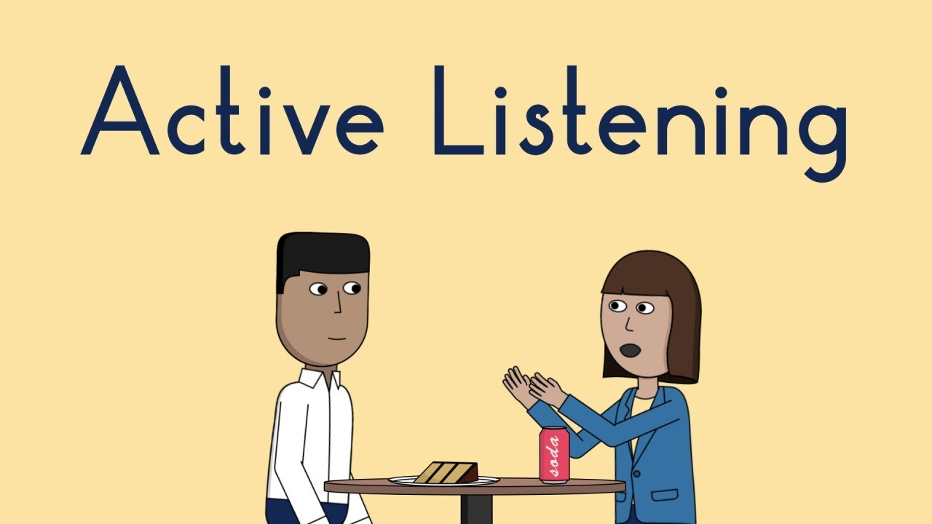
Profesionālais gandarījums, ieklausoties citos un sevī
Kas tas ir? Lūdzu, raksturojiet.
Kad pēdējo reizi izjutāt profesionālo gandarījumu?
Vai šī sajūta bija patīkama? Kāpēc?

Slide 3
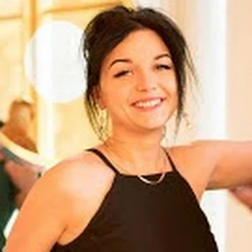
Kas esmu es?
Sieviete
Mamma
Cilvēks
Draugs
Kolēģis
Cilvēks, kas konstanti mācās.
Izglītība:
Profesionālā izglītība- komercpakalpojumu darbinieks
Profesionālās ievirzes izglītība- Jāzepa Mediņa Rīgas 1. mūzikas skola
Bakalaura grāds skolvadībā un latviešu valodas un literatūras skolotāja profesijā
Maģistrs: profesionālais maģistra grāds izglītības vadībā
Pieredze:
Dalība zinātniskajās konferencēs ar referātiem
Pedagoģiskais darbs
Darbs izglītības pētniecībā
Nometņu vadīšana

Slide 4
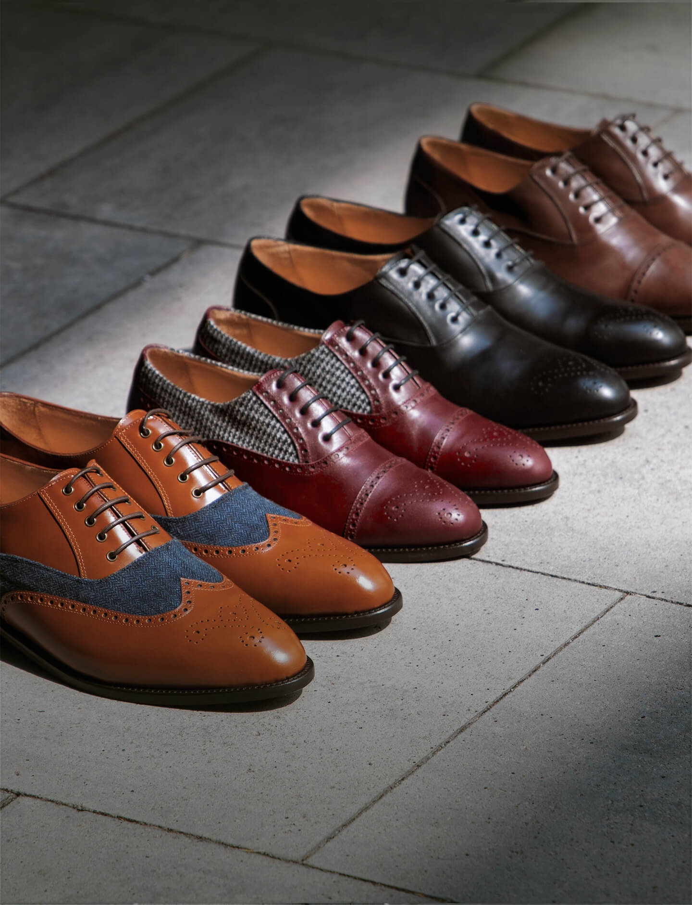
Mainot ērto, ievalkāto kurpju pāri uz jaunu, mēs varam augt.

Slide 5
Kāda ir veiksmīga sadarbība?

Slide 6
Aktīvā klausīšanās, kāpēc tik svarīga?
Tā palīdz veidot sadarbību
Tā veido uzticību.
Tā palīdz atrisināt problēmas.
Tā palīdz palielināt zināšanas un prasmes.
Tā palīdz izvairīties no kritiskas informācijas trūkuma.
Overcoming Barriers to Active Listening - Change Factory

Slide 7
Klausīšanās līmeņi
Biogrāfiskais
Holistisks
Dziļais
Active Listening - Communication Skills Training From MindTools.com

Slide 8
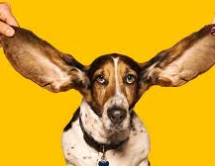
Kāda ir mana klausīšanās pieredze?
Vai es gribētu, lai kāds mani pa īstam uzklausa?
Pamēģināsim…

Slide 9
Klausīšanās praktiskais uzdevums
Aicinu izvēlēties vienu kartiņu no piedāvātā
3 cilvēki grupā A,B,C
A- runā par attiecīgās kartiņas asociācijām, kāpēc izvēlējās tieši šo
B- klausās 1 min. cītīgi, empātiski, 1 min. skatoties telefonā, 1 min. neitrāli, bez emocijām
C uzņem laiku, vēro

Slide 10
KĀ MĒS STRĀDĀSIM?

Slide 11
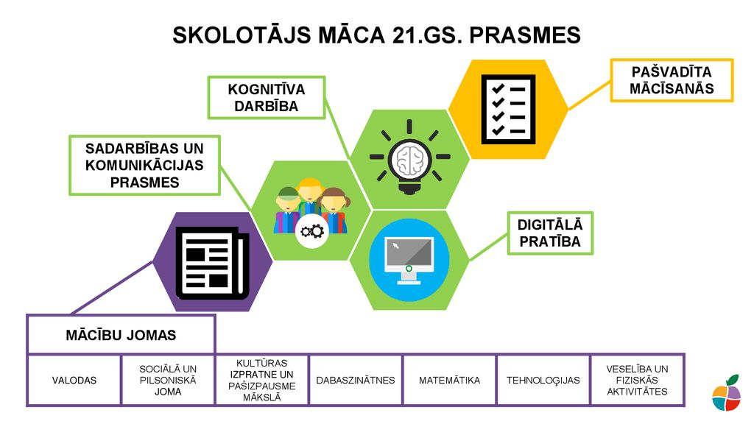
Metodiskā darba tēma 2022./2023.m.g.
PAŠVADĪTA MACĪŠANĀS, INTEGRĒJOT DAŽĀDUS MĀCĪBU PRIEKŠMETUS

Slide 12
KĀ TO PANĀKSIM
SAPLUDINĀSIM,
klausīsimies un atbalstīsim viens otru

Slide 13
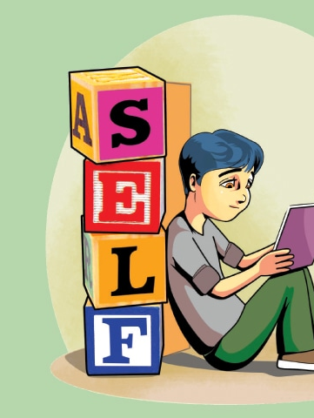
Pašvadīta mācīšanās. Kāds ir skolēns? Ko viņš dara?
“Skolēns ir proaktīvs savos centienos iemācīties, jo apzinās savas stiprās un vājās puses, viņu vada personiski izvirzīti mērķi, un viņš lieto ar uzdevumiem saistītus konkrētus paņēmienus (piemēram, kļūdu pārbaudīšanas stratēģijas, – lai pārbaudītu matemātikā atņemšanas darbību rezultātus, izmanto saskaitīšanas darbības)” (Zimmerman, 2002).

Slide 14
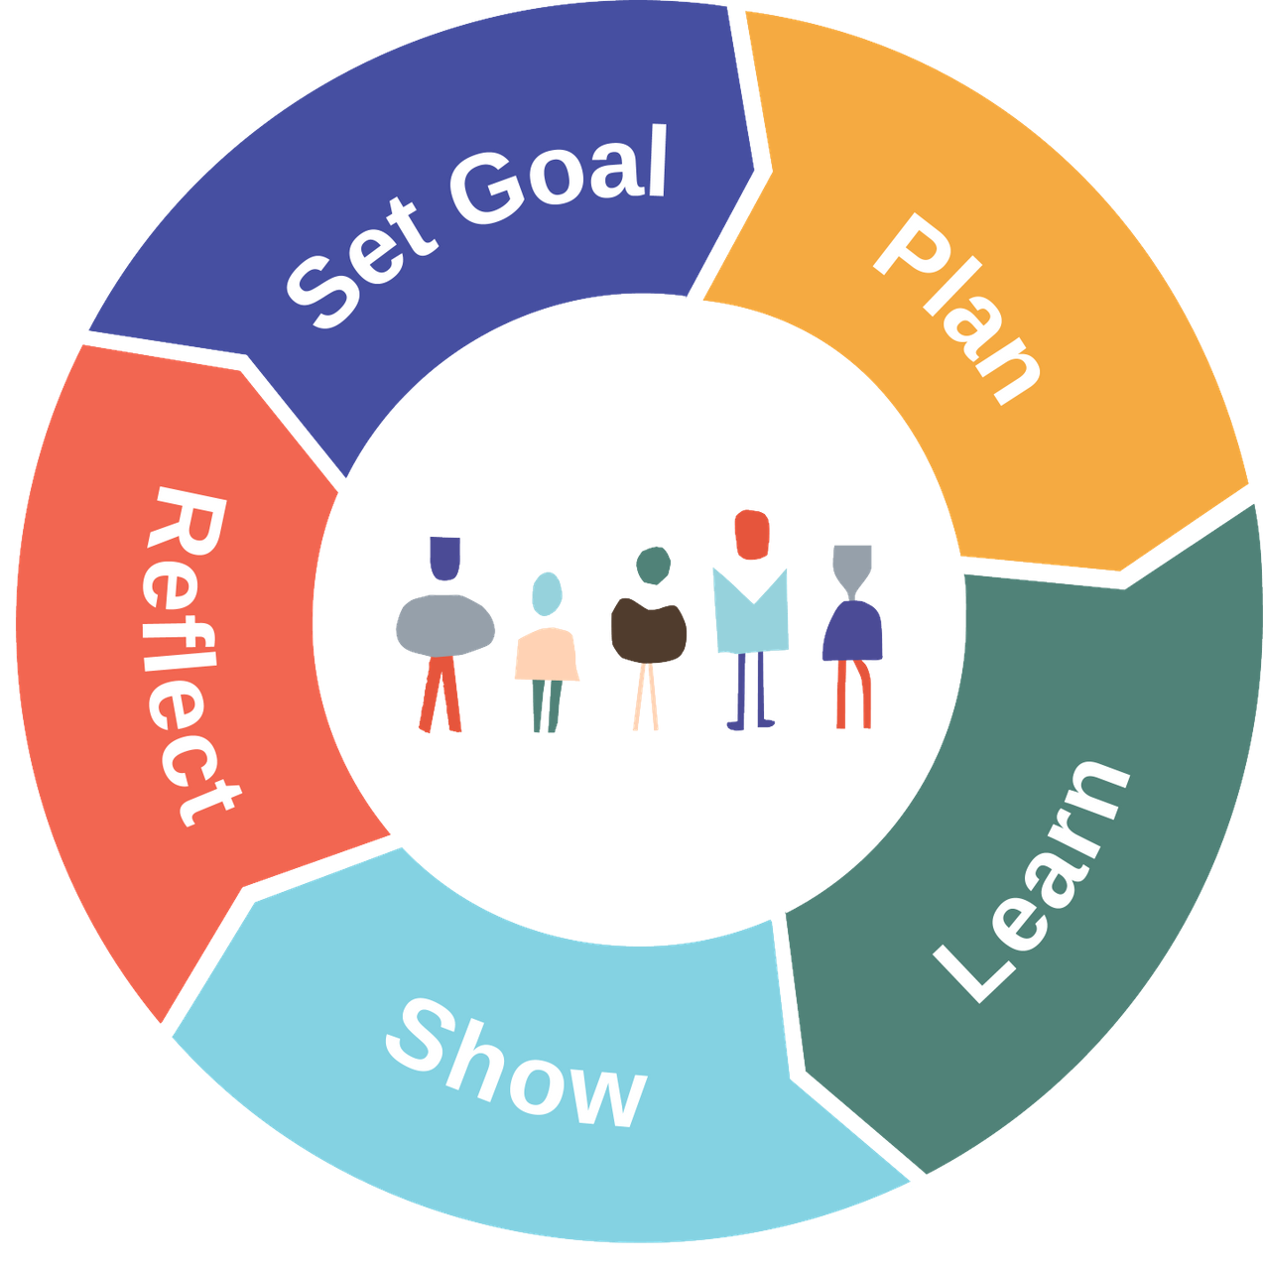
Pašvadītas mācīšanās fāzes
Mērķa izvirzīšana un plānošana
Ko es vēlos paveikt?
Kas man jādara, lai to paveiktu?
Kāda palīdzība man būs nepieciešama?
Cik laika man aizņems šis darbs?
Uzraudzība
Kas liecina, ka virzos uz mērķi?
Kā es jūtos , pildot uzdevumu?
Ko es uzdevumā varētu uzlabot?
Novērtēšana
Kas lieicina, ka esmu sasniedzis mērķi?
Kas palīdzēja un kas traucēja darba procesā?
Vai es priecājos par sasniegto rezultātu? Un kāpēc?

Slide 15
  Metodisko darba grupu vadītāji lemj par starppriekšmetu sadarbībām (vizuālā māksla-→ literatūra -→ matemātika, mūzika→ matemātika utt.)
  Metodisko darba grupu vadītāji izveido plānoto starppriekšmetu sadarbību grafiku vienam semestrim LĪDZ 22.09.2022
  Pedagogi, kas sadarbojas, lemj par tikšanās vietu un laiku
  Pedagogi kopīgi izveido stundas konspektu, SR un vērtēšanas kritērijus katrs savam priekšmetam
  Stundu konspekts un SR jāiesniedz darba grupu vadītājiem VIENU NEDĒĻU pirms plānotās stundas vadīšanas
  Minimums 2 šādas stundas KATRĀ JOMĀ.
  Pašvērtēšana pēc stundu novadīšanas. Pedagogiem iesniegt vienu nedēļu pēc stundu novadīšanas.

Slide 16
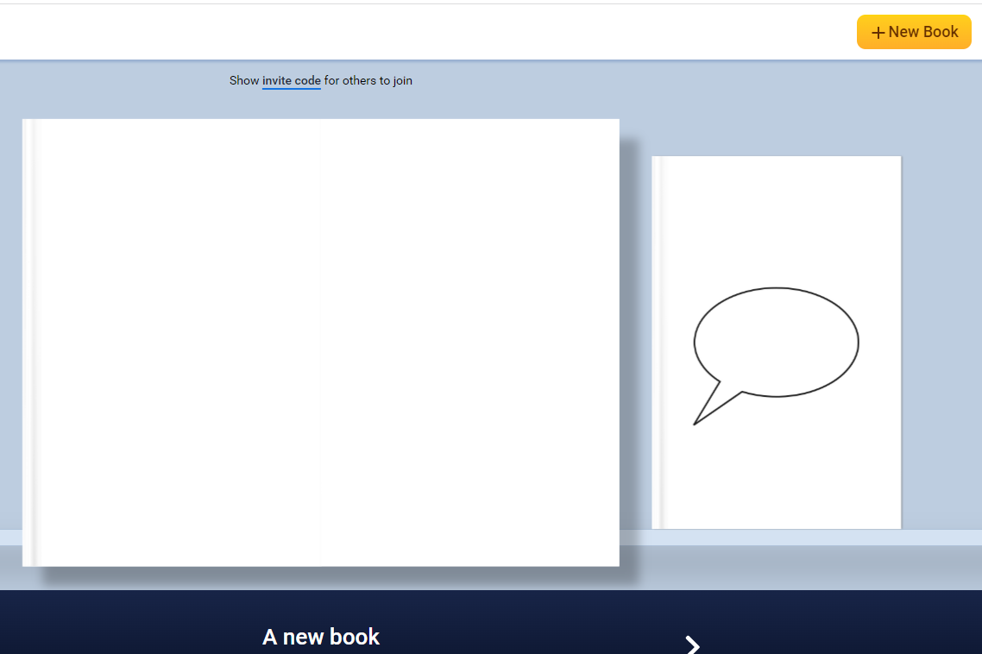
PIEMĒRI
«MANS KALENDĀRS»
Starppriekšmetu saite- angļu valoda, literatūra, datorika.
Caurviju prasmes- pašvadīta mācīšanās, digitālās prasmes, radošās un kritiskās domāšanas attīstīšana, valodas kompetence u.tml.
Latviešu valoda SR- zina stāsta struktūru
prot veidot stāsta līniju
ievēro interpunkcijas un ortogrāfijas standartus
prot virzīt stāsta galveno domu
Angļu valoda SR- orientējas interneta resursos, kas ir angļu valodā mācās jaunus vārdus, tulkojot nezināmos
Datorika SR- veido vizuālo noformējumu prot ievietot figūras, ievērojot nosacījumus (skolotājs definē nosacījumus pirms uzdevuma, kādi vizuālie materiāli jāiekļauj, aplis, kvadrāts, krāsains vai tukšs utt.)
spēj integrēt vizuālo noformējumu, atbilstoši radītajam tekstam
https://app.bookcreator.com/library/-N9kTcN0C0JjCejULvQq

Slide 17
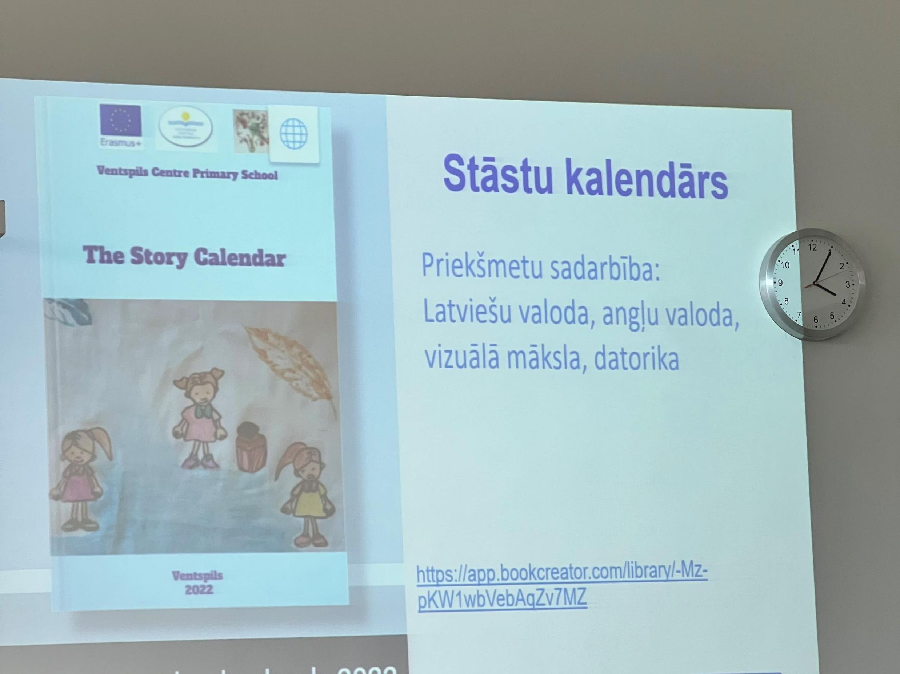

Slide 18
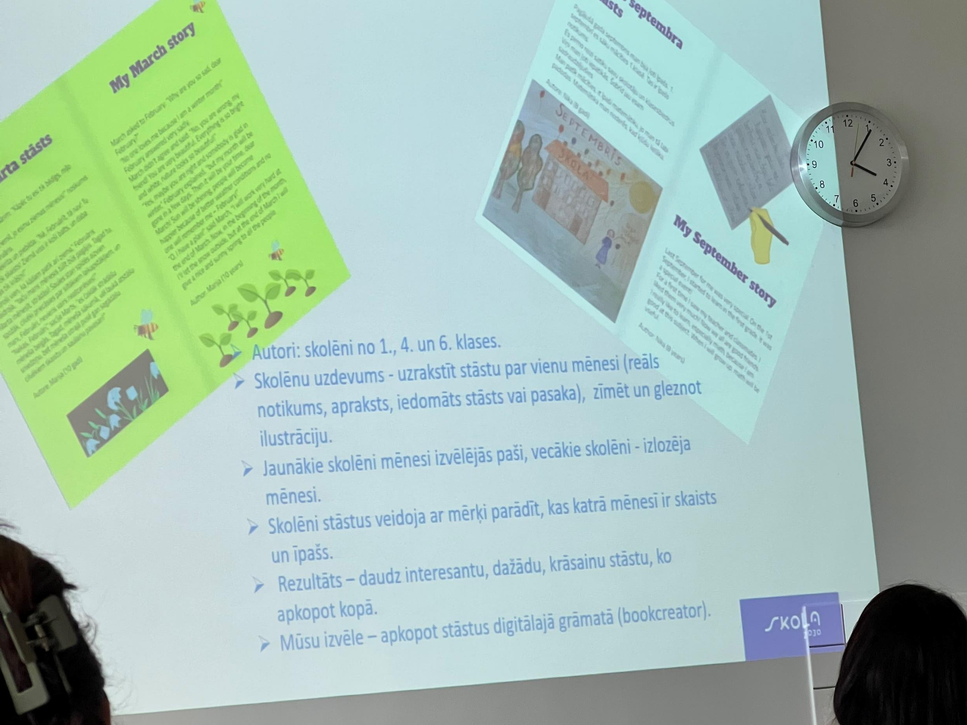

Slide 19
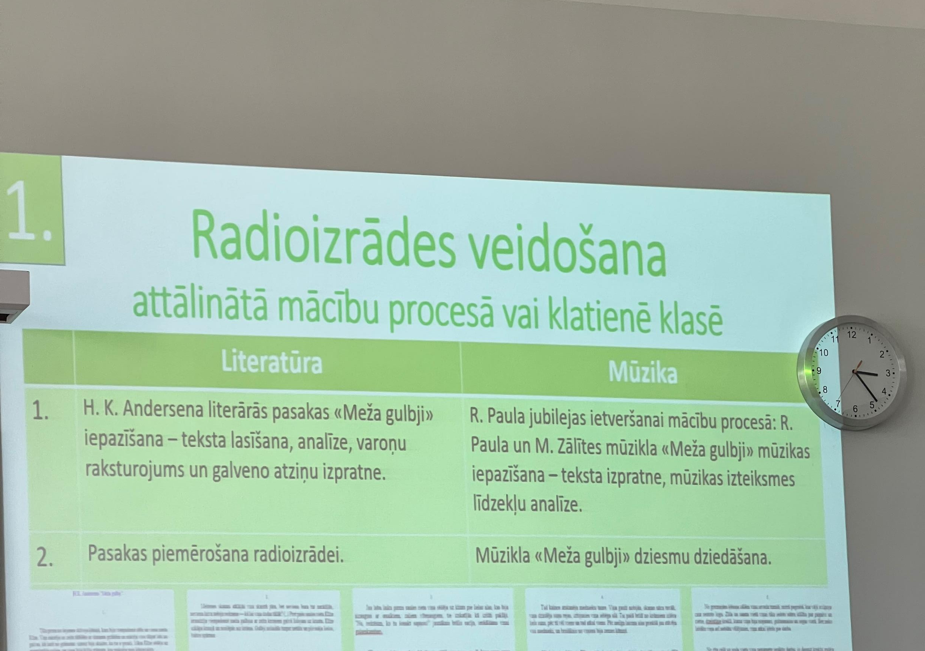

Slide 20
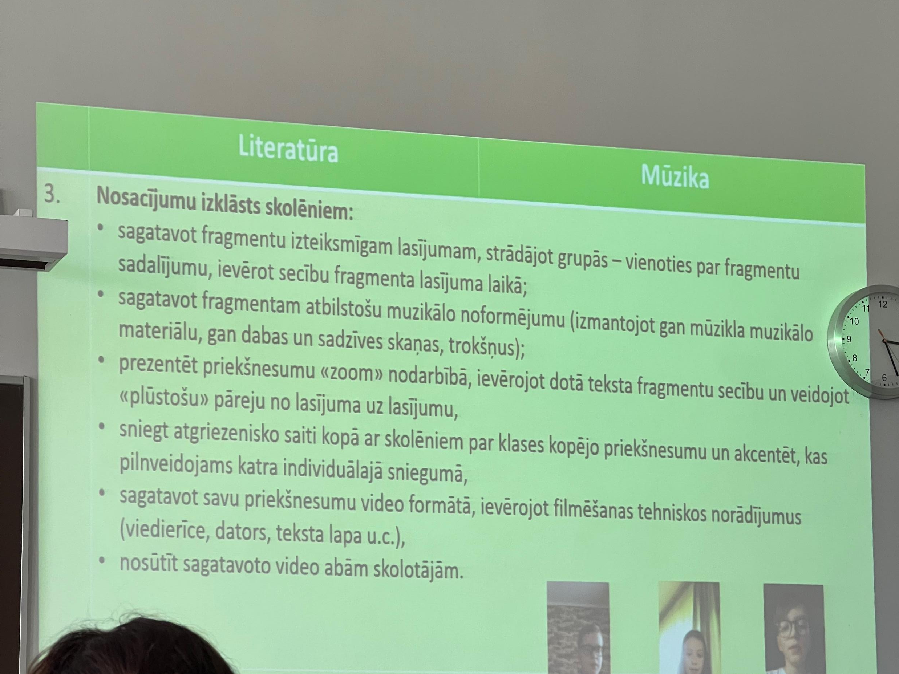

Slide 21
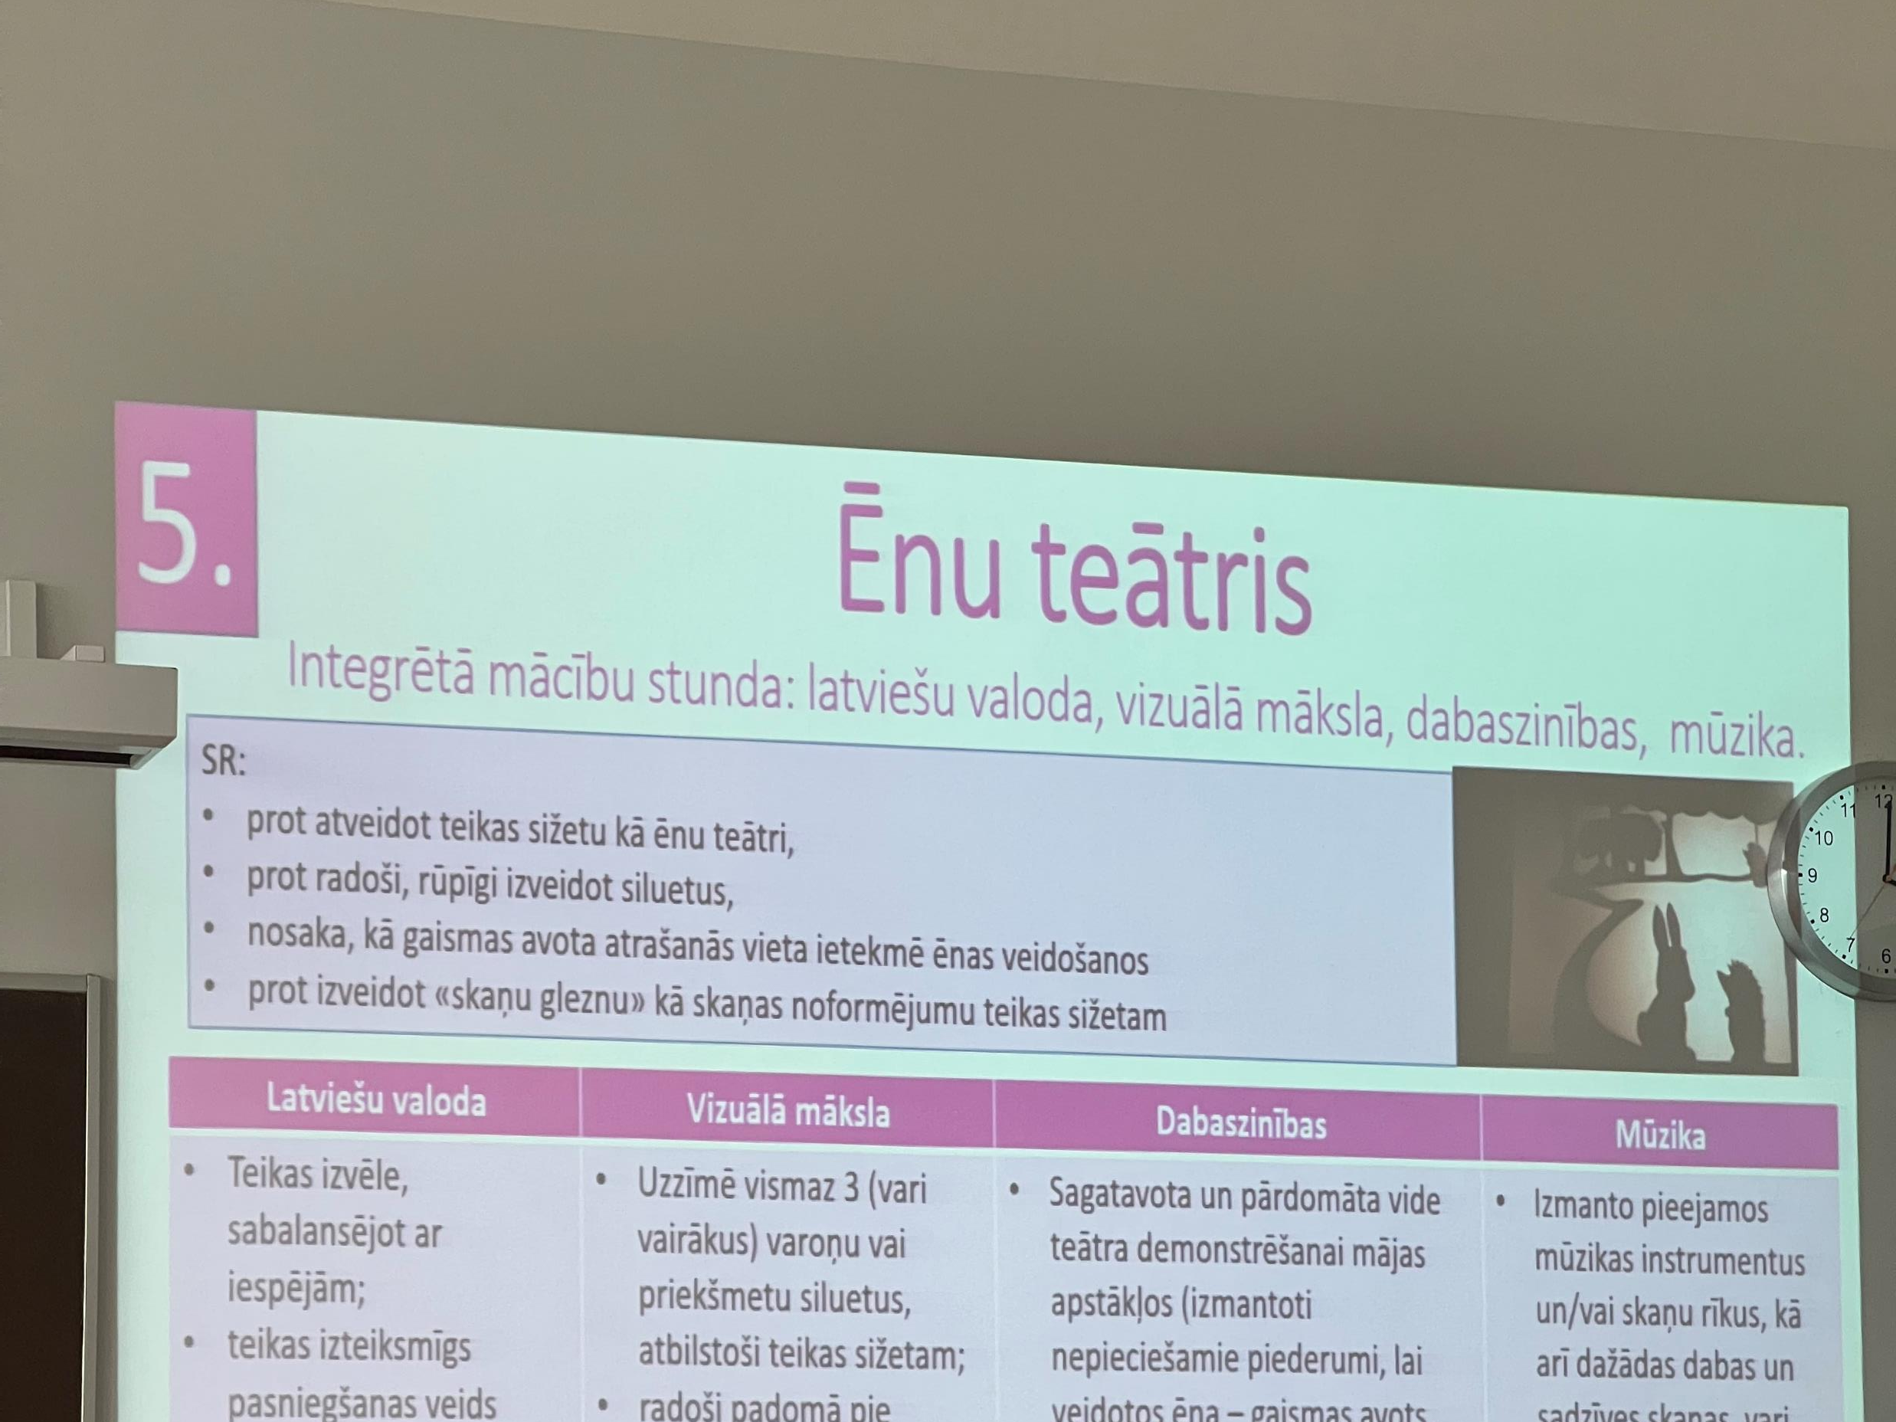

Slide 22
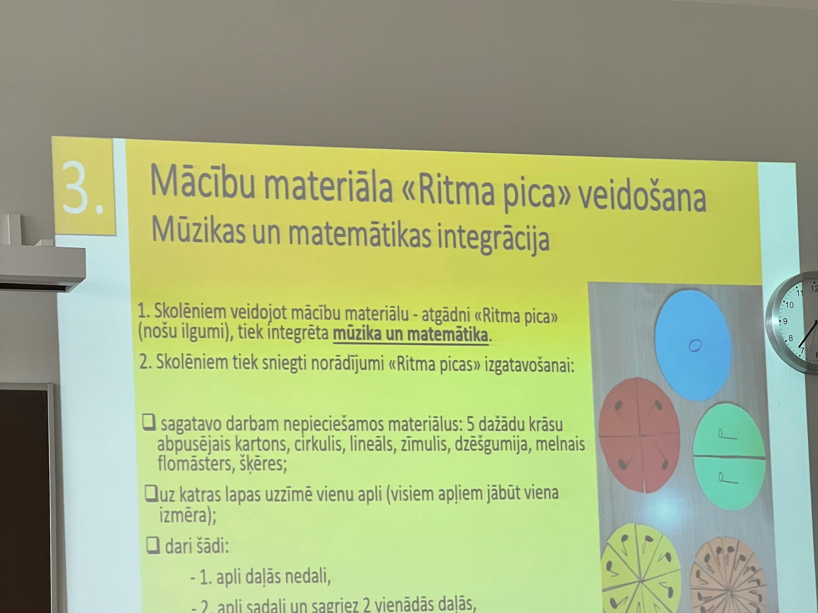

Slide 23
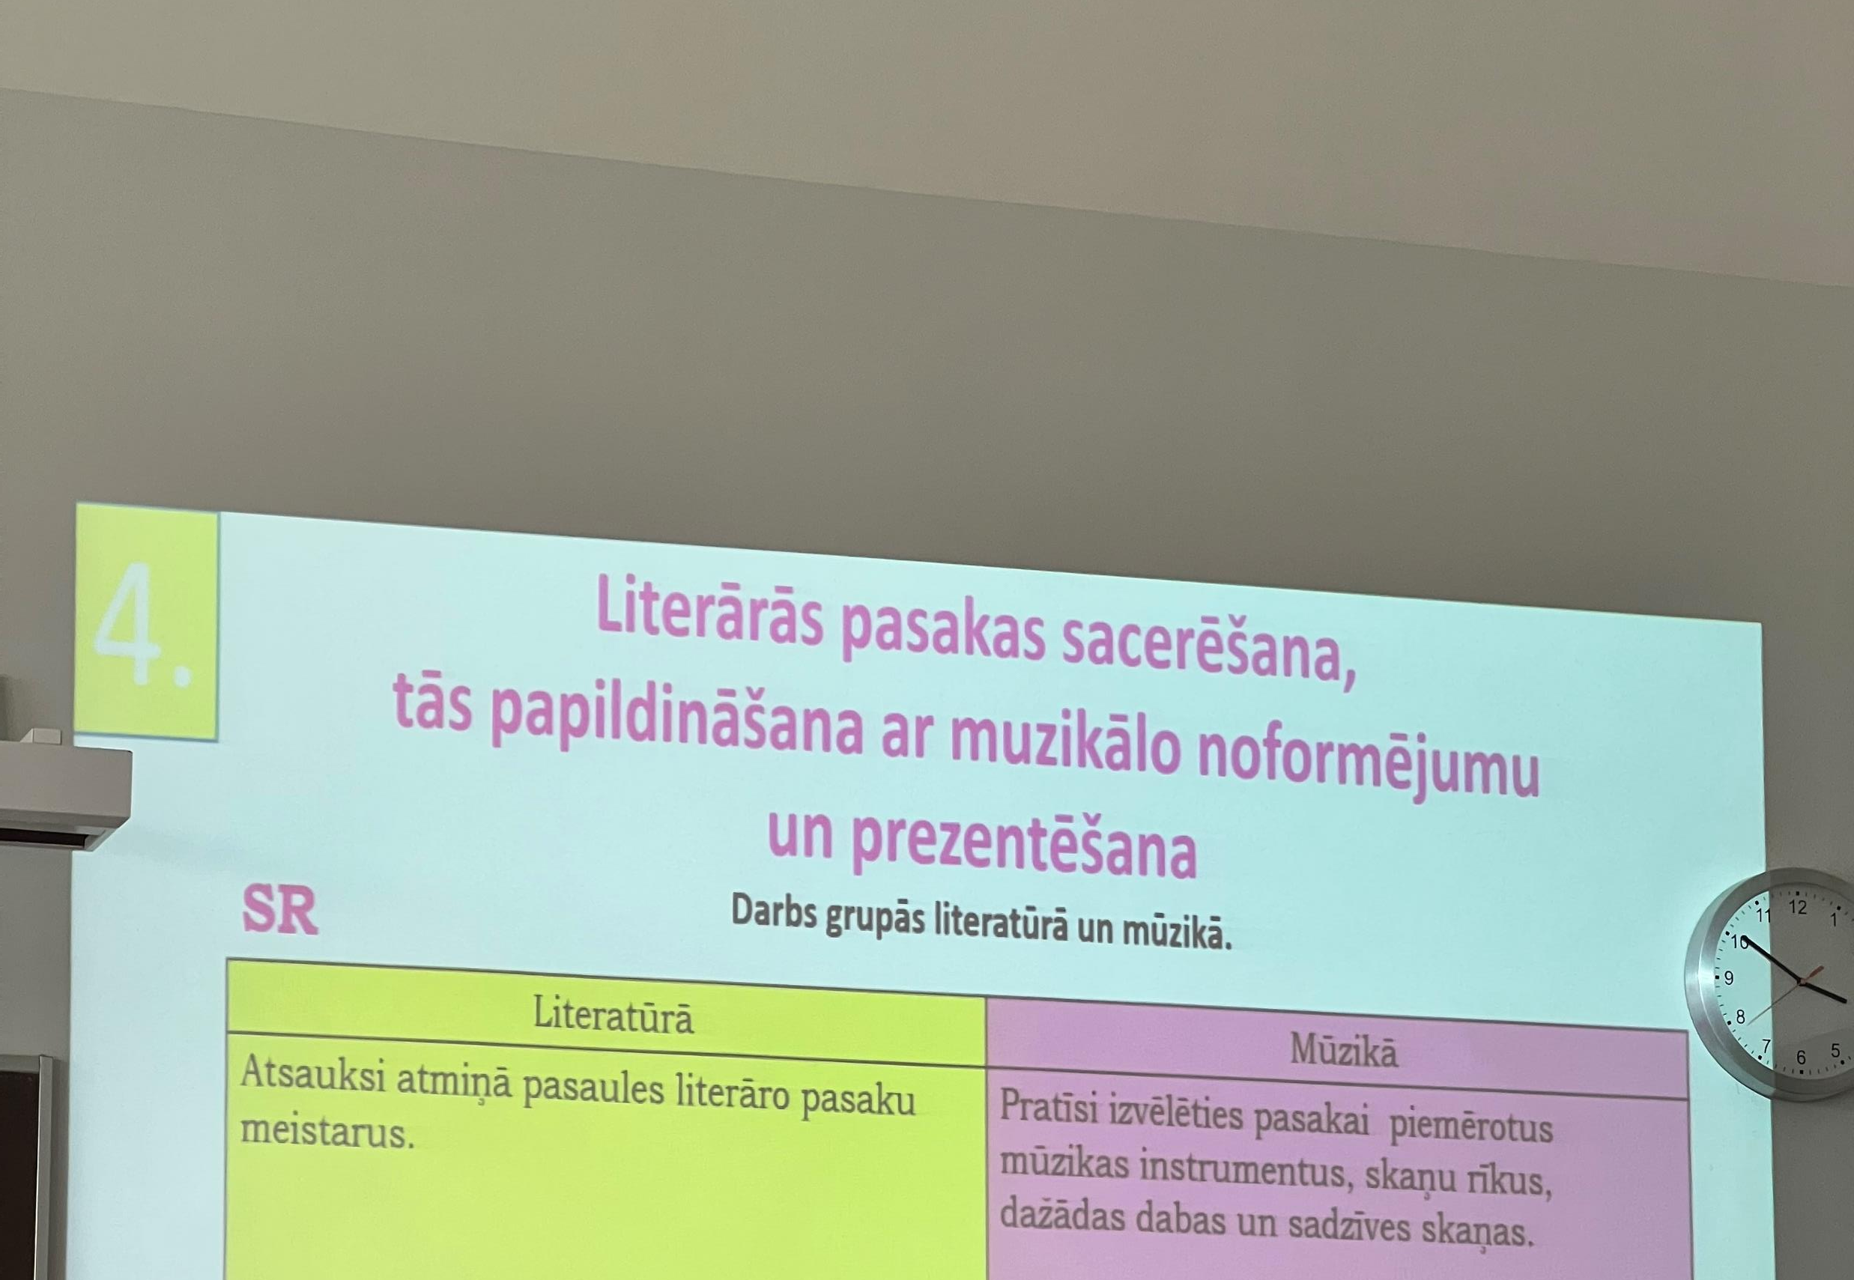


Slide 24
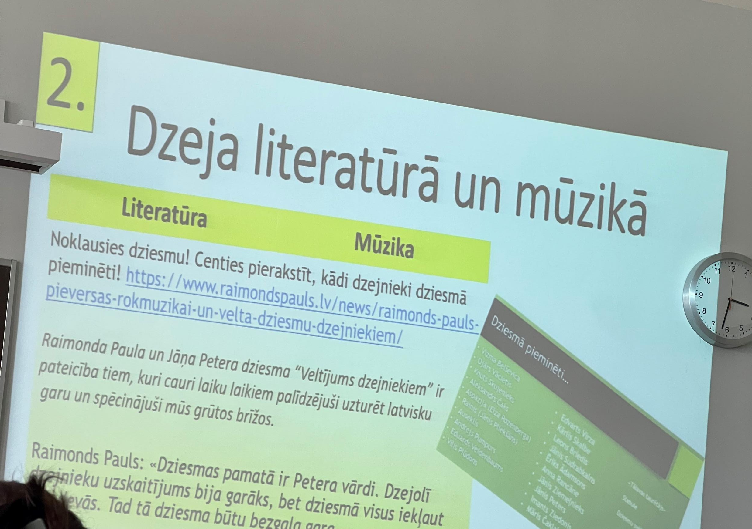

Slide 25
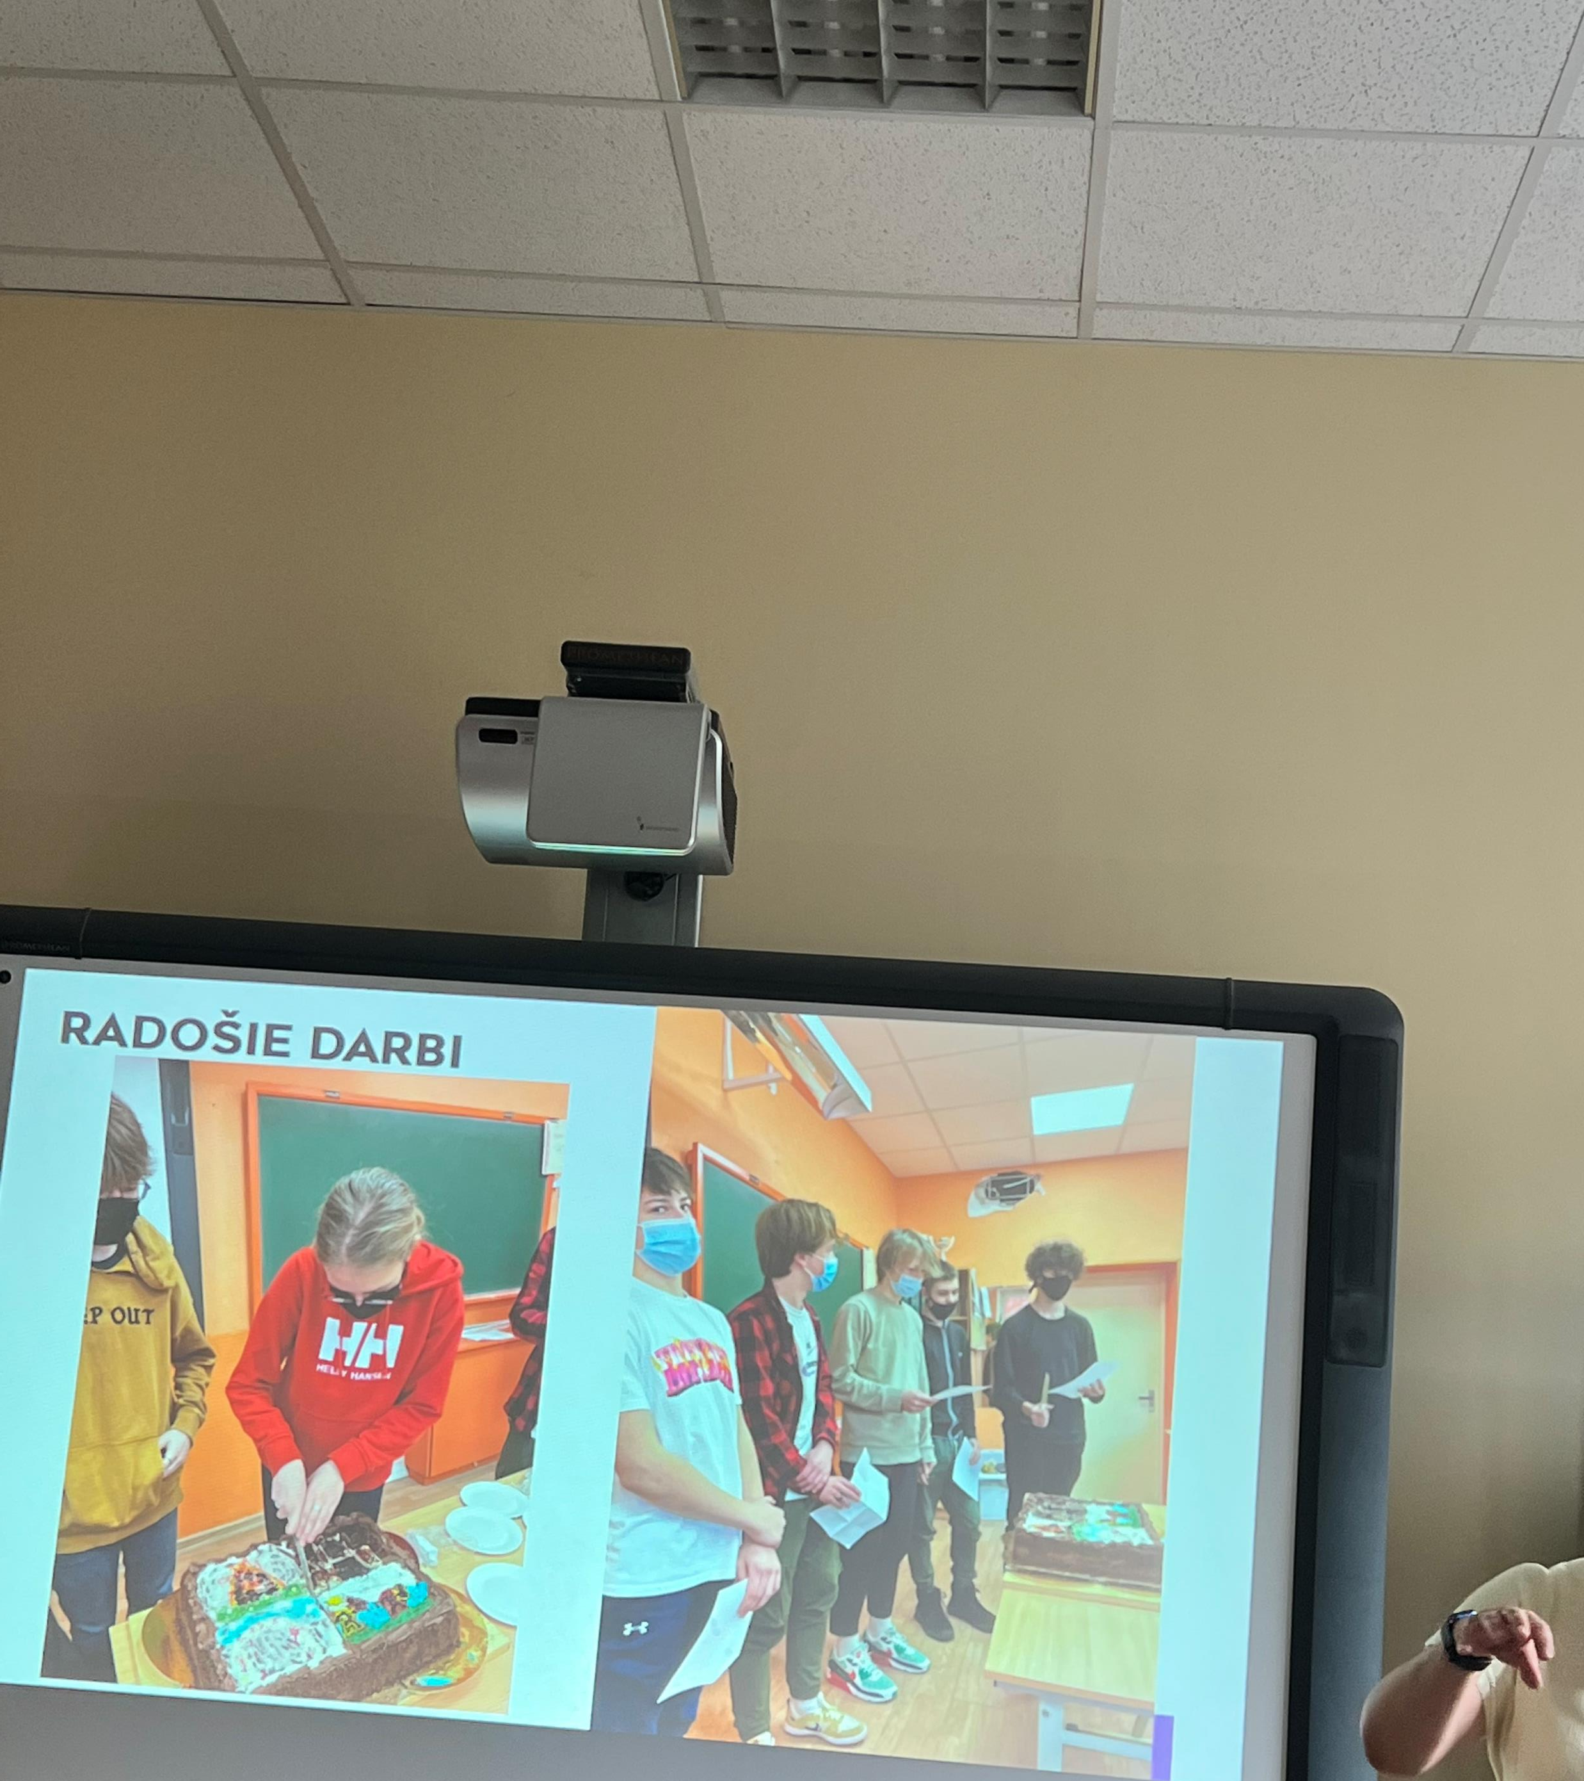
Mājturība un tehnoloģijas
Literatūra

Slide 26
Lūdzu iesniegt savlaicīgi
Kontroldarbu grafiks līdz 15.09.
Diagnosticējošo darbu grafiks līdz 15.09.
MDG grupu darba plāna precizējums līdz 15.09.
Tematiskie plāni līdz 15.09.
Starppriekšmetu sadarbību grafiks līdz 22.09.

